Slide 1
Рецепты)))
В этой презентации вы увидите несколько хороших рецептов.

Slide 2
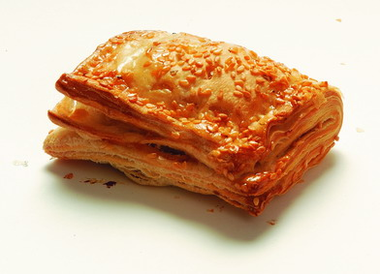
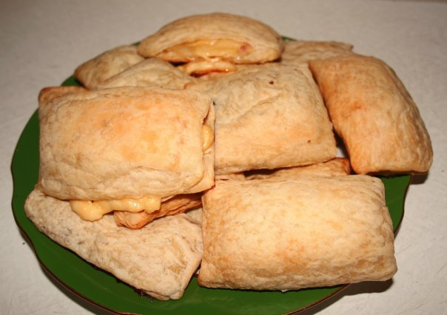
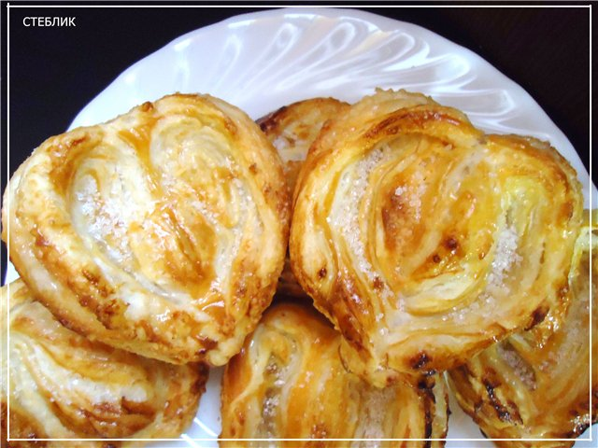
Фагатини.

Slide 3
Ингредиенты
200г. Подсолнечного масла,500г.слоёного теста,1стакан сахара,(начинка пожеланию :творог+любое варенье.)

Slide 4
Рецепт:
Рецепт:
Слоёное тесто раскатать, и разрезать на пластинки по (ширина 5см,длина по выбору жел-но по 9см) желанию. Положить начинку на одну из пластинок, другую пластинку обмакнуть в масле с одной стороны и той же стороной обмакнуть в сахаре. Обе пластины соединить и на противень. В духовку на 15-20 мин. При 200t .
И вуаля! Готово!;)

Slide 5
З
Pizza_____
А, здесь я расскажу о «Горячей пицце»))

Slide 6
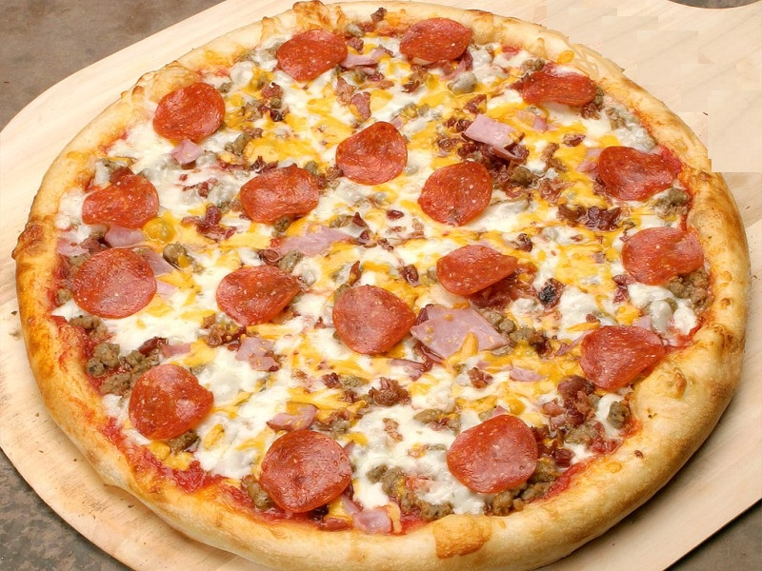
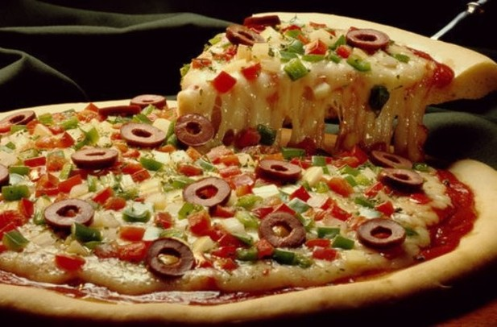
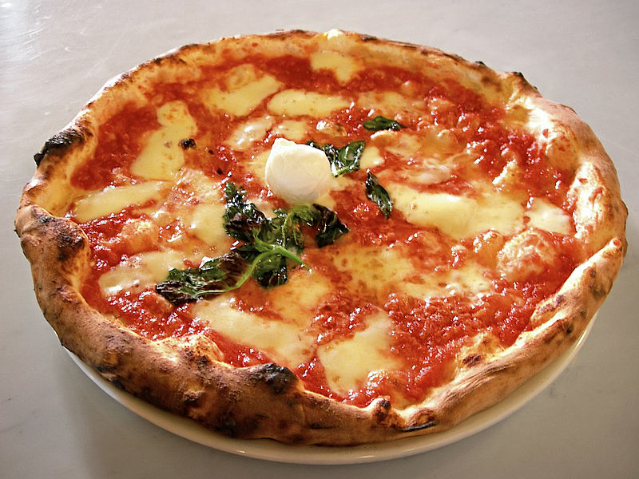
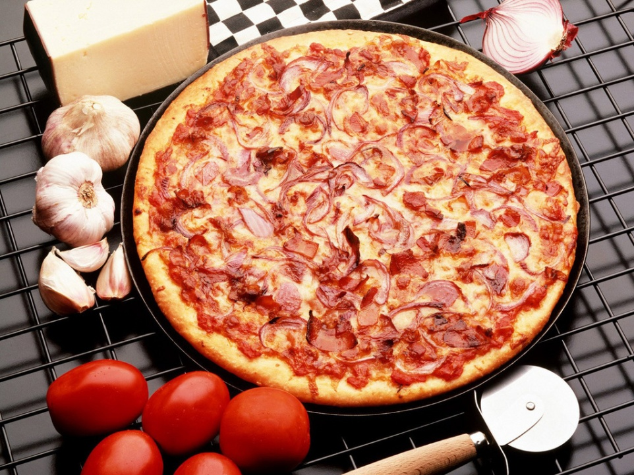
Можно приготовить всё!)

Slide 7
Ингредиенты)
Слоёное тесто 500г.,помидоры,кетчуп,майонез,сыр,колбаса,оливки,солёные огурцы (А остальное по вкусу;))))

Slide 8
Рецепт*)
Раскатать тесто, намазываем, кетчуп(майонез), раскладываем, помидоры, колбасу, оливки, солёные огурцы, сыр. Затем пиццу в духовку 250-250t на 15-20 мин.

Slide 9
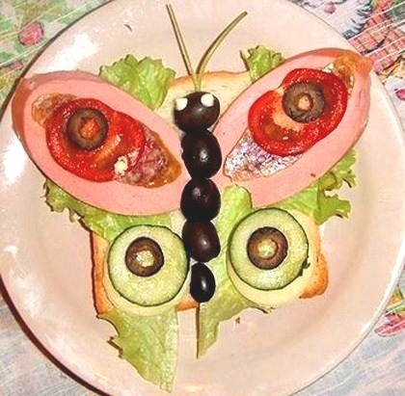
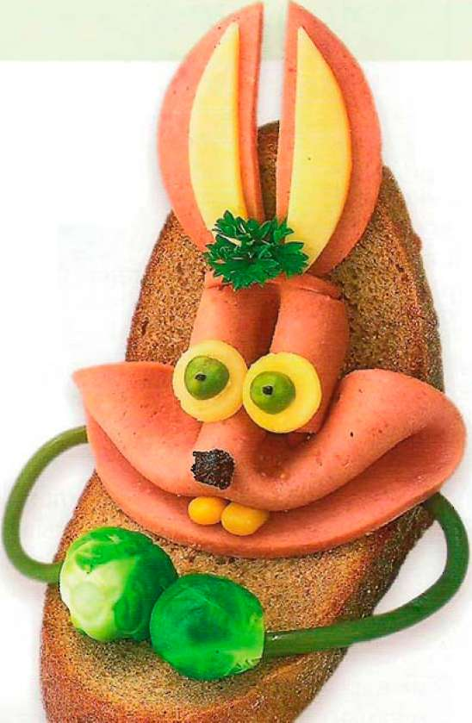
Надеюсь Вам понравилось! ;)))

Slide 10
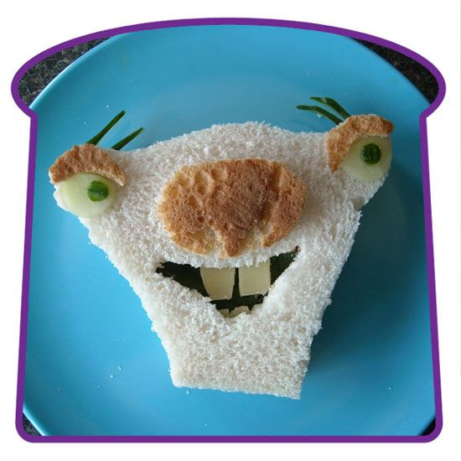
Bon Appetit!

Slide 11
